Slide 1


Slide 2
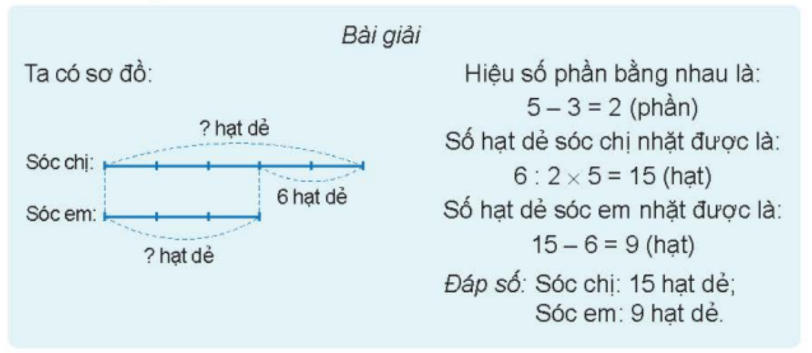

Slide 3
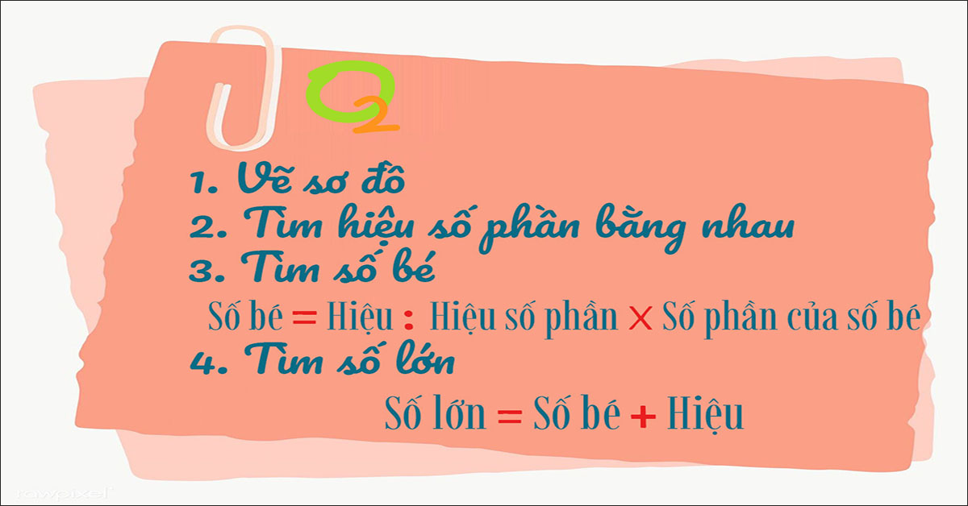
Tổng
Tổng : tổng số phần

